Slide 1
Círculos de lectura
Grupo SAL

Slide 2
Metodología
Cada institución del grupo, incluyendo el equipo regional, sugería un artículo de investigación, sistematización, estudio de caso, o tema de interés general.
Se discutieron un total de 14 artículos entre enero de 2020 y junio de 2021.
Permitió construir un marco teórico y conceptos y metodologías novedosas útiles para el trabajo de los proyectos.

Slide 3
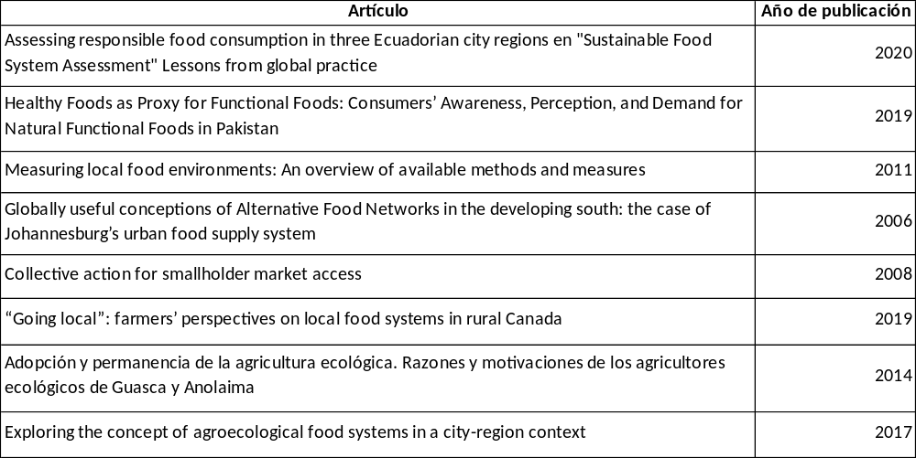
Artículos discutidos

Slide 4
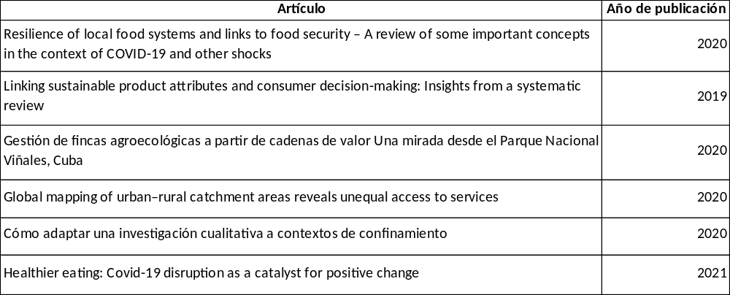
Artículos discutidos

Slide 5
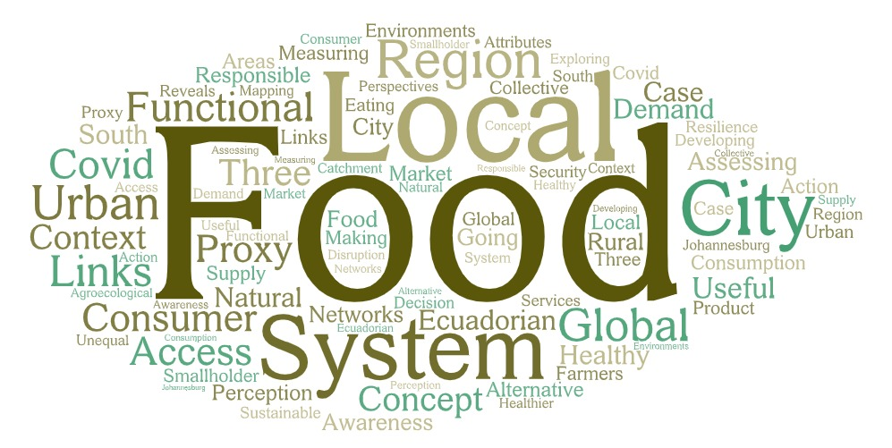
Aprendizajes

Slide 6
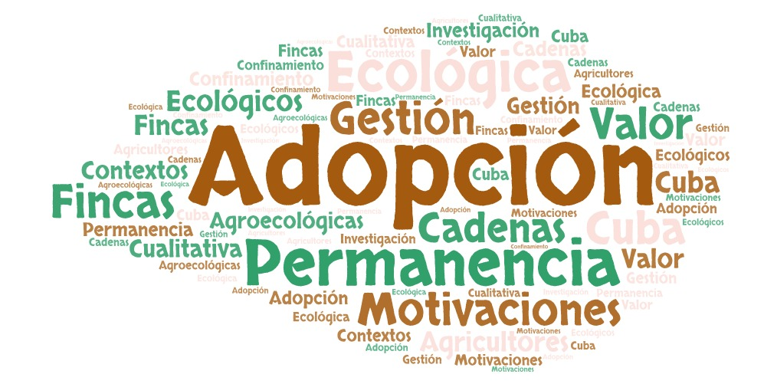
Aprendizajes

